Slide 1

TRƯỜNG TIỂU HỌC TÂN VIÊN
CHÀO MỪNG QUÝ THẦY CÔ
VỀ DỰ GIỜ THĂM LỚP
Môn Tiếng Việt lớp 3
LUYỆN TẬP: VIẾT ĐOẠN VĂN NÊU TÌNH CẢM, CẢM XÚC VỀ CẢNH VẬT QUÊ HƯƠNG
Giáo viên: Đỗ Thị Hoài Phương
Lớp: 3B

Slide 2







Slide 3
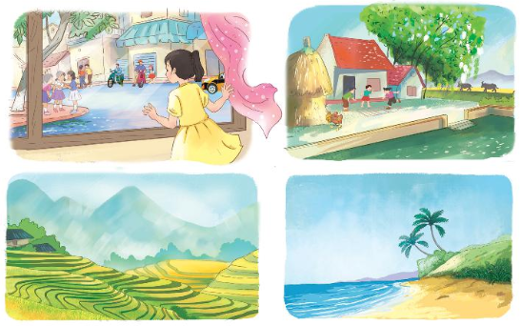
1. Quan sát và kể tên những cảnh vật được vẽ trong tranh

Slide 4

lựa chọn 1 tranh mình thích để quan sát và kể tên cảnh vật được vẽ trong tranh có các bạn trong nhóm nghe.
HOẠT ĐỘNG NHÓM
Tranh vẽ cảnh vật gì?
Lựa chọn tranh mình thích để quan sát và kể tên cảnh vật được vẽ trong tranh có các bạn trong nhóm nghe.

Slide 5
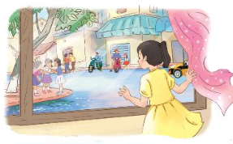

Một bạn nhỏ đang ngắm nhìn quang cảnh một khu phố có người và xe đi lại đông vui.

Slide 6

Một làng quê Việt Nam có cây rơm, ao cá, các bạn nhỏ đang vui chơi.

Slide 7

Vùng quê miền núi có ruộng bậc thang, mấy nếp nhà sàn thưa thớt.

Slide 8

Một làng quê ở miền biển, có cây dừa, biển cả mênh mông.

Slide 9



2. Viết đoạn văn nêu tình cảm, cảm xúc của em về cảnh vật quê hương
Tên cảnh vật quê hương
Cảnh vật quê hương
Đặc điểm bao quát và đặc điểm nổi bật của cảnh vật
Điều em thích nhất (ấn tượng nhất) về cảnh vật
Cảm nghĩ của em khi ngắm cảnh vật

Slide 10




Bài viết có nhiều câu văn hay
(dùng từ hay)
Bài viết có sáng tạo
(thêm ý mới)
Bài viết đã đúng yêu cầu

Slide 11
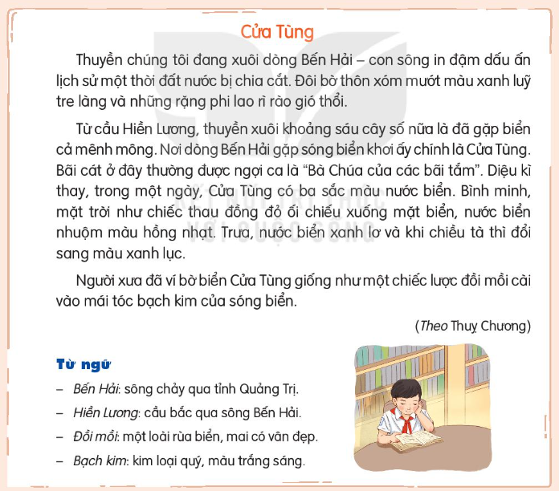
Về nhà
Tìm đọc câu chuyện, bài thơ, bài thơ… về quê hương, đất nước

Slide 12






